Slide 1
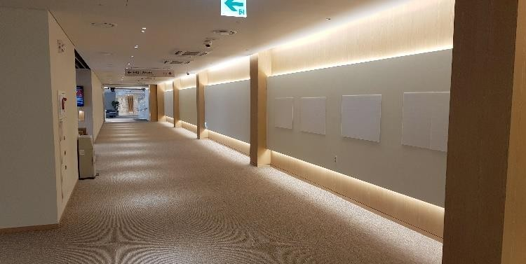
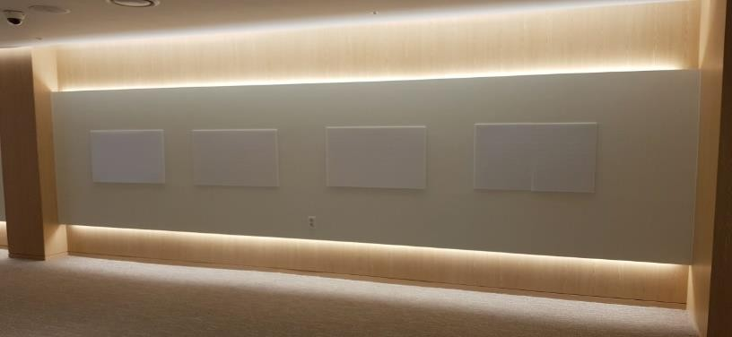
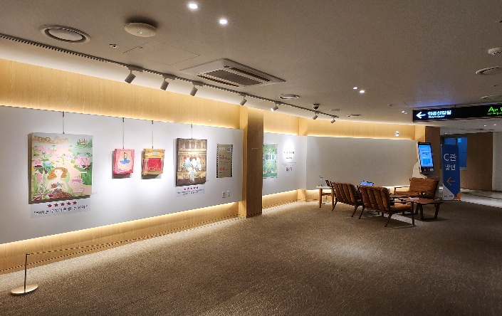
나눔갤러리 전시구역
(A관 5층 <-> C관 3층 연결통로)
28,290
전시 소개 구역
1,780
(단위:mm)
5,350
500
5,580
500
5,510
500
5,610
500 3,740
500
1,780
3,830
500
1,610
나눔갤러리
안내판
380
해당 공간 전시 불가
현장 사진

Slide 2
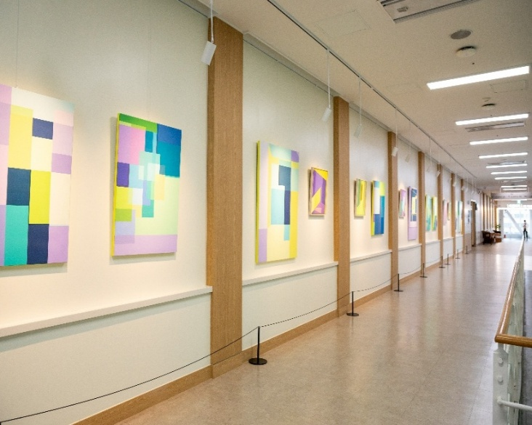
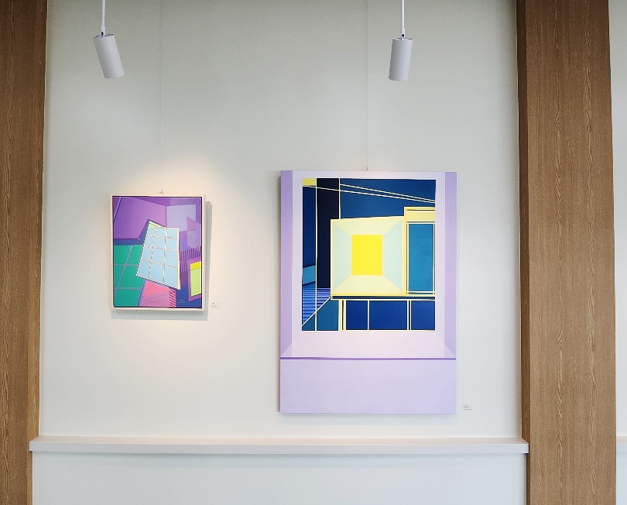
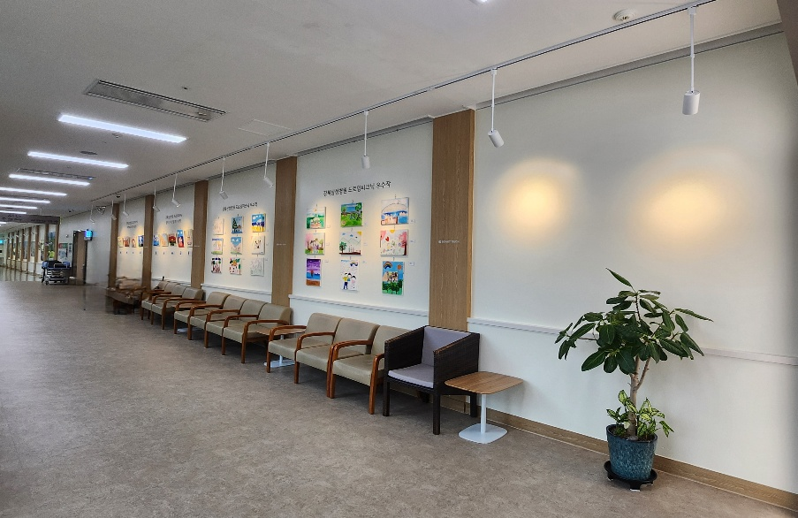
아름갤러리 전시구역
(A관 5층 중환자실<-> B관 5층 연결통로 인근)
(단위:mm)
A관 5층 중환자실
21,100
14,750
450
450
450
450
450
450
450
450
450
450
450
450
450
E/V
2500
2500
2500
2500
2500
2500
2500
2500
2500
2500
2500
2500
2200
2200
600
600
현장 사진

